Slide 1
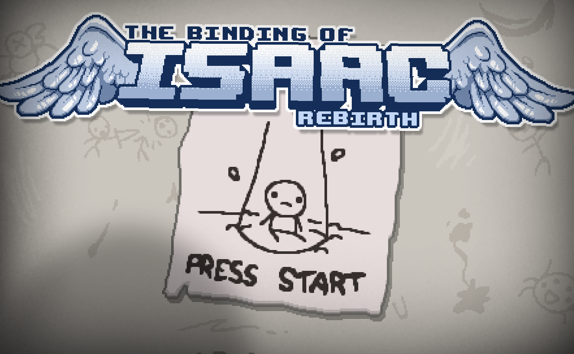
2022184003 권정혁

Slide 2
게임 컨셉
던전을 탐험하며 몬스터와 싸우고
다양한 아이템을 획득하여
캐릭터를 강화하는 RPG 게임
재미요소
다양한 아이템을 조합하여 나만의 빌드 생성
몬스터의 도전적인 난이도로 긴장감과 성취감 얻을 수 있음

Slide 3
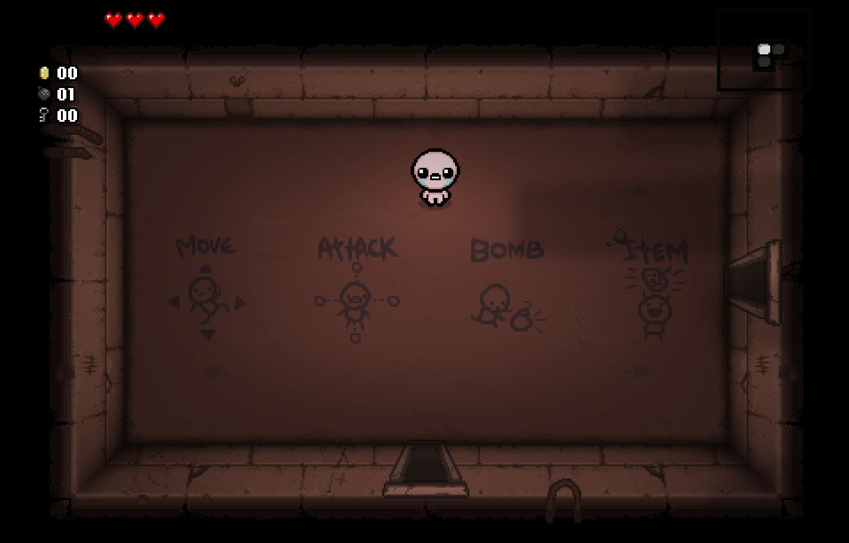
진행 흐름(1)
첫 화면
키 튜토리얼

Slide 4
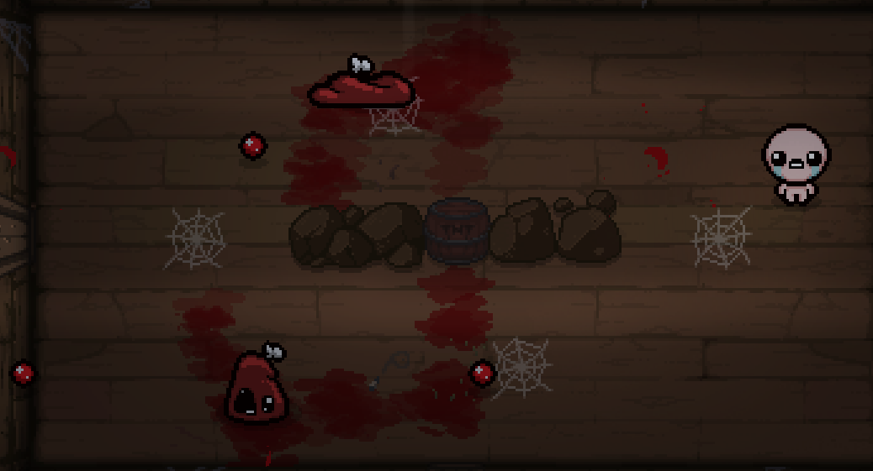
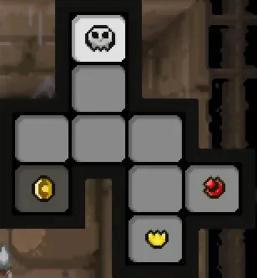
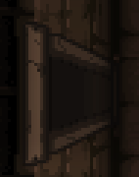
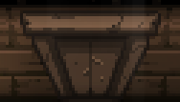
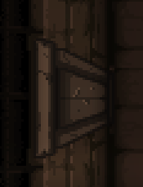
진행 흐름(2)
다양한
몬스터 처치
지도
해당 맵의 몬스터 전부 처치 시 문 잠금 해제

Slide 5
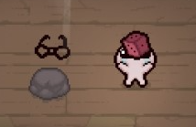
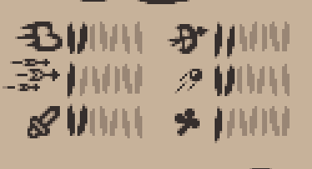
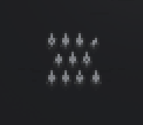
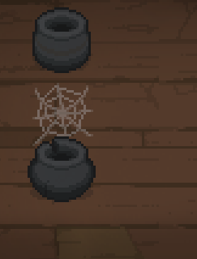
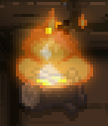
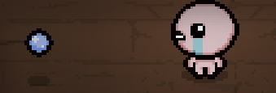

진행 흐름(2)
여러 오브젝트들로 캐릭터 방해
다양한 아이템으로 캐릭터의 스탯 조정과 효과 획득

Slide 6
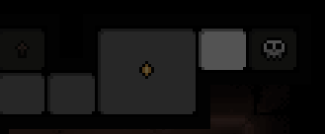
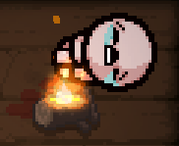
진행 흐름(3)
2개의 스테이지
1스테이지 목표
정예 보스 처치
캐릭터 사망 시 아이템 효과가 초기화되고
처음부터 다시 시작
2스테이지 목표
보스 처치

Slide 7
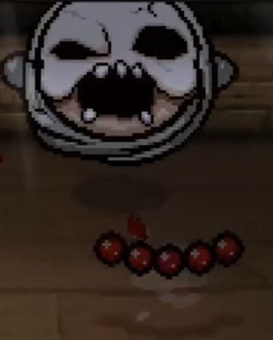
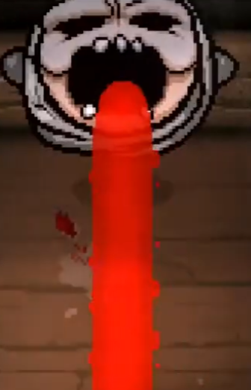
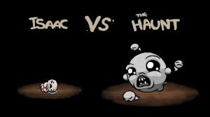
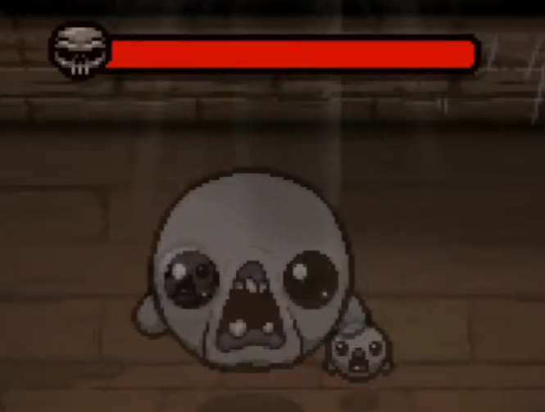
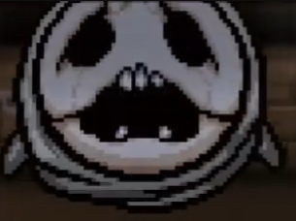
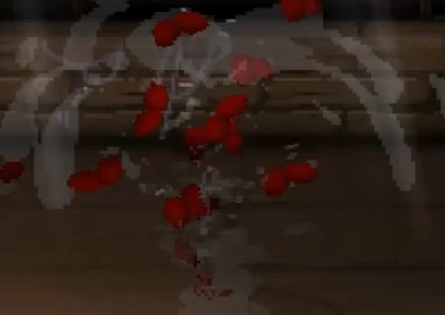
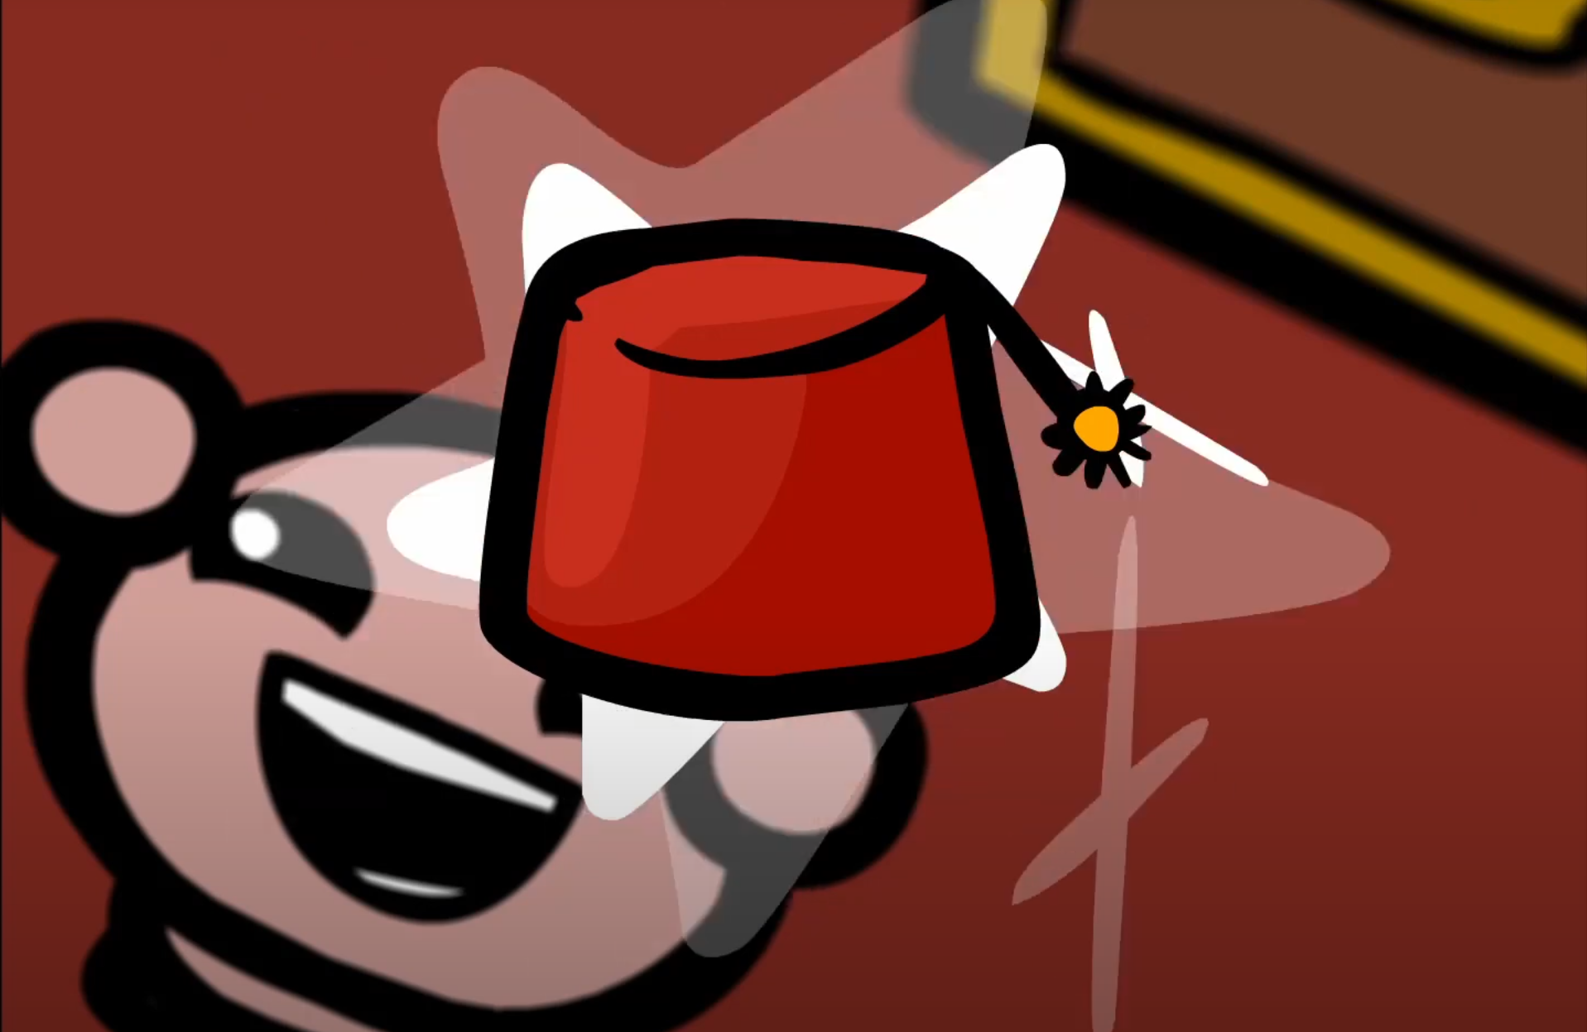
진행 흐름(4)
보스방 입장
다양한 패턴의 공격
보스의 체력
보스 처치 시 게임클리어

Slide 8
개발일정
1주차: 리소스 수집
2주차: 캐릭터의 애니메이션, 조작 구현
3주차: 맵과 카메라 뷰 구현
4주차: 전투 시스템 구현
5주차: 아이템 및 던전 오브젝트 구현
6주차: 던전 몬스터 구현
7주차: 보스전 구현
8주차: 배경음악, 사운드 이펙트 적용
9주차: 게임 테스트 및 버그 수정

